Slide 1
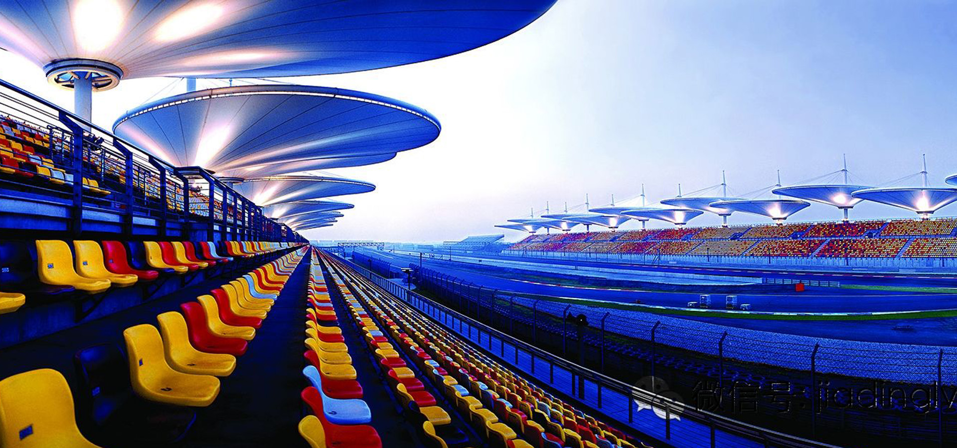
上海国际赛车场地
上海国际赛车场地，世界一级方程式比赛赛道之一。是上海国际汽车城的主要项目。位于上海市嘉定区安亭镇东北，距上海市中心30公里，距上海虹桥机场20公里，距安亭镇中心约7公里。

Slide 2
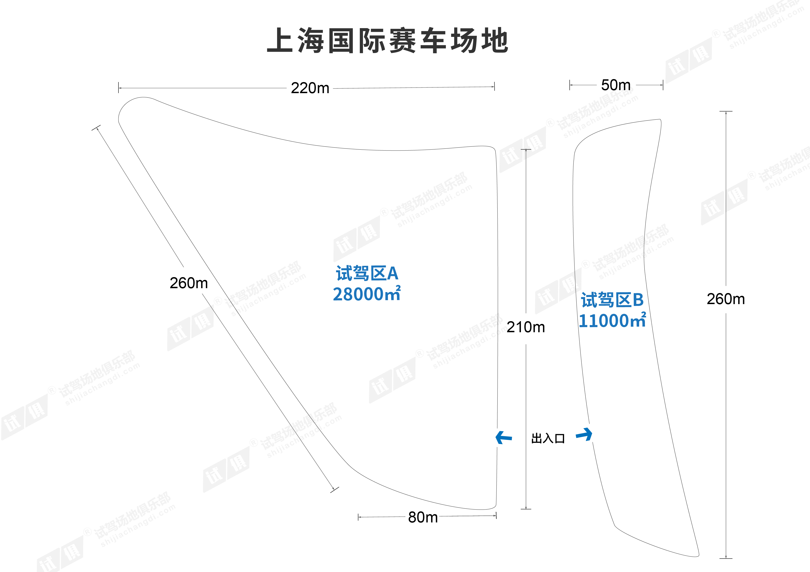
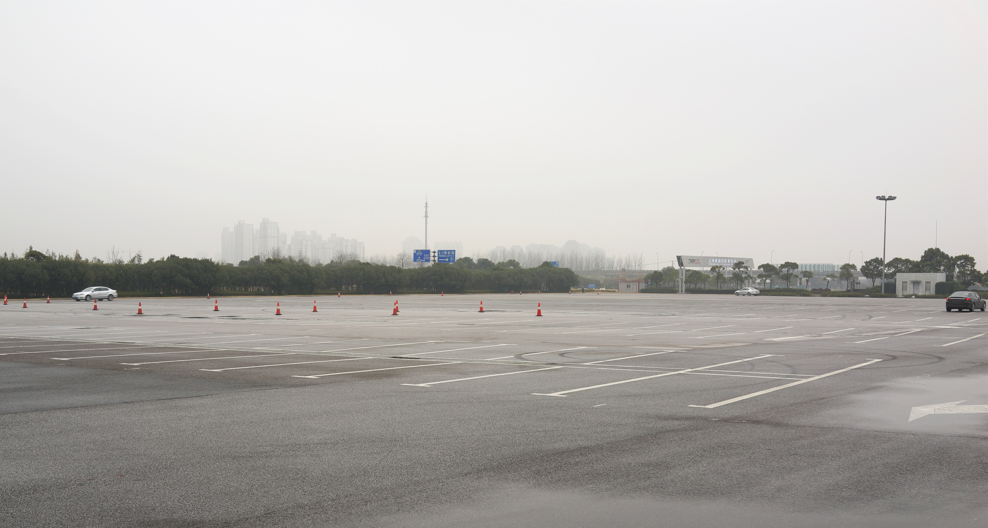
场地费用：A区6.8万/天 B区2.2万/天
场地面积：A区总面积28000㎡ 长210m 宽220m 最窄80m B区总面积11000㎡ 长260m 宽50m 柏油硬化全封闭
供电供水：380V/200A 方便接水
配套设施：停车位 固定洗手间 夜间照明

Slide 3
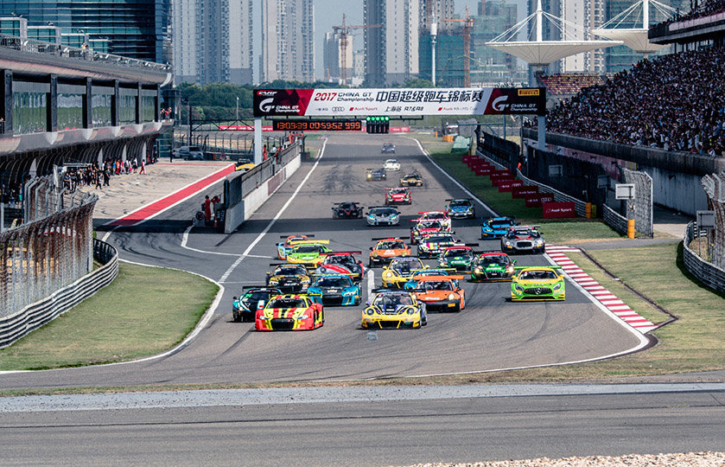
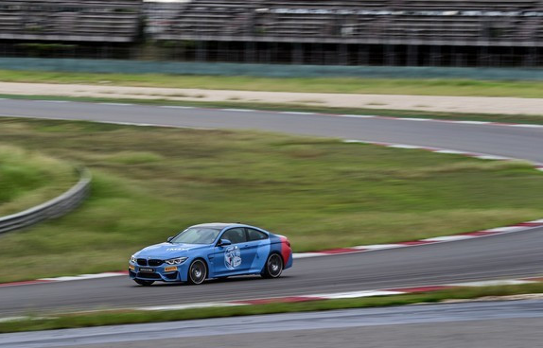
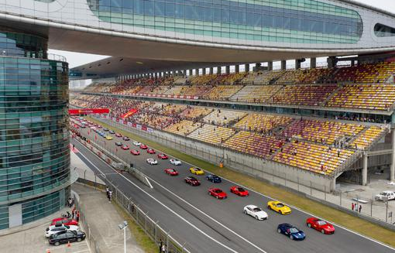
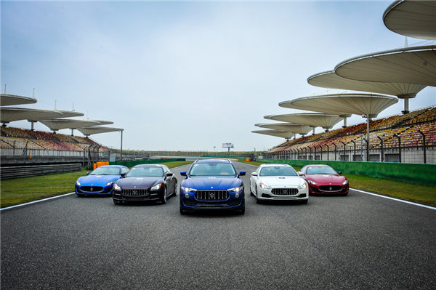
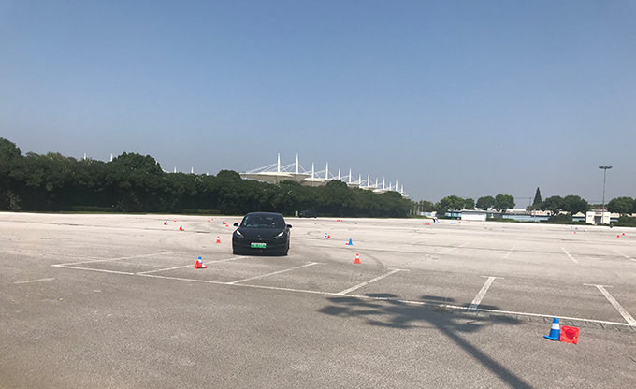
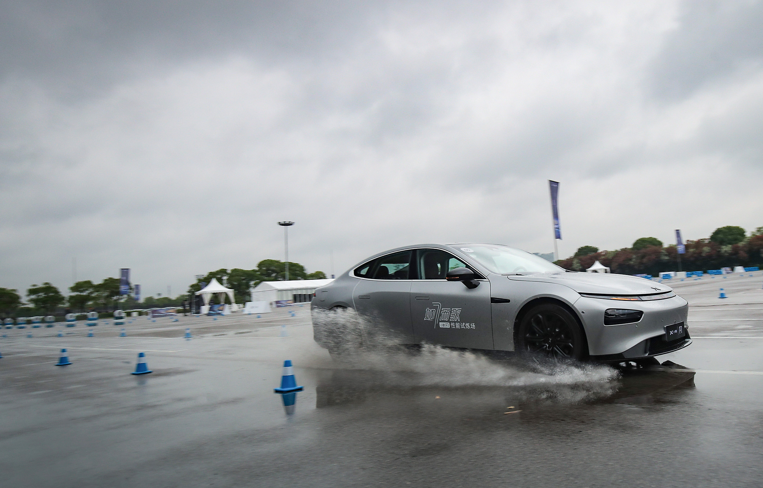
CHINA GT中国超级跑车锦标赛
宝马M3M4M5赛道驾驶体验
法拉利赛道日嘉年华
玛莎拉蒂赛道试驾活动
特斯拉性能驾驶学院
小鹏P7性能试炼场

